Slide 1
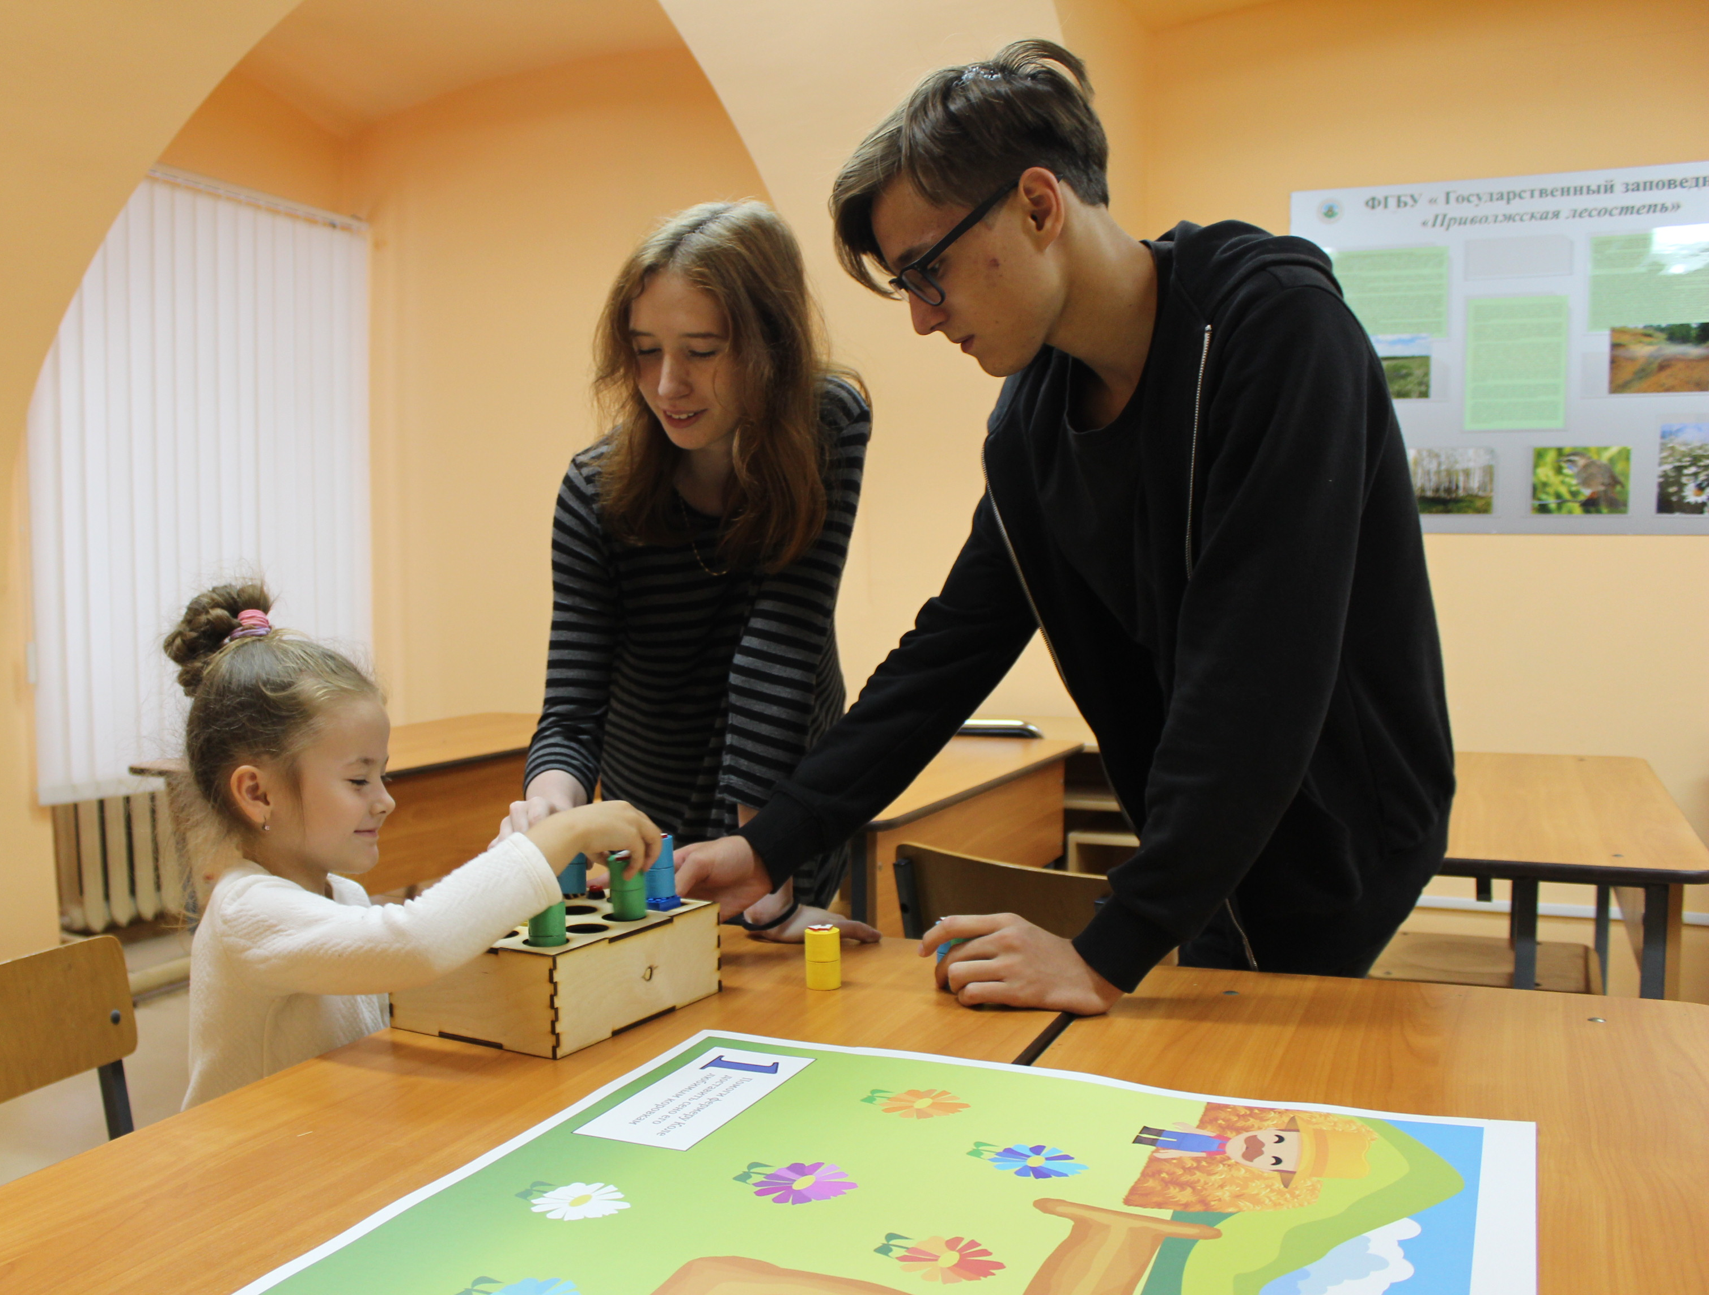
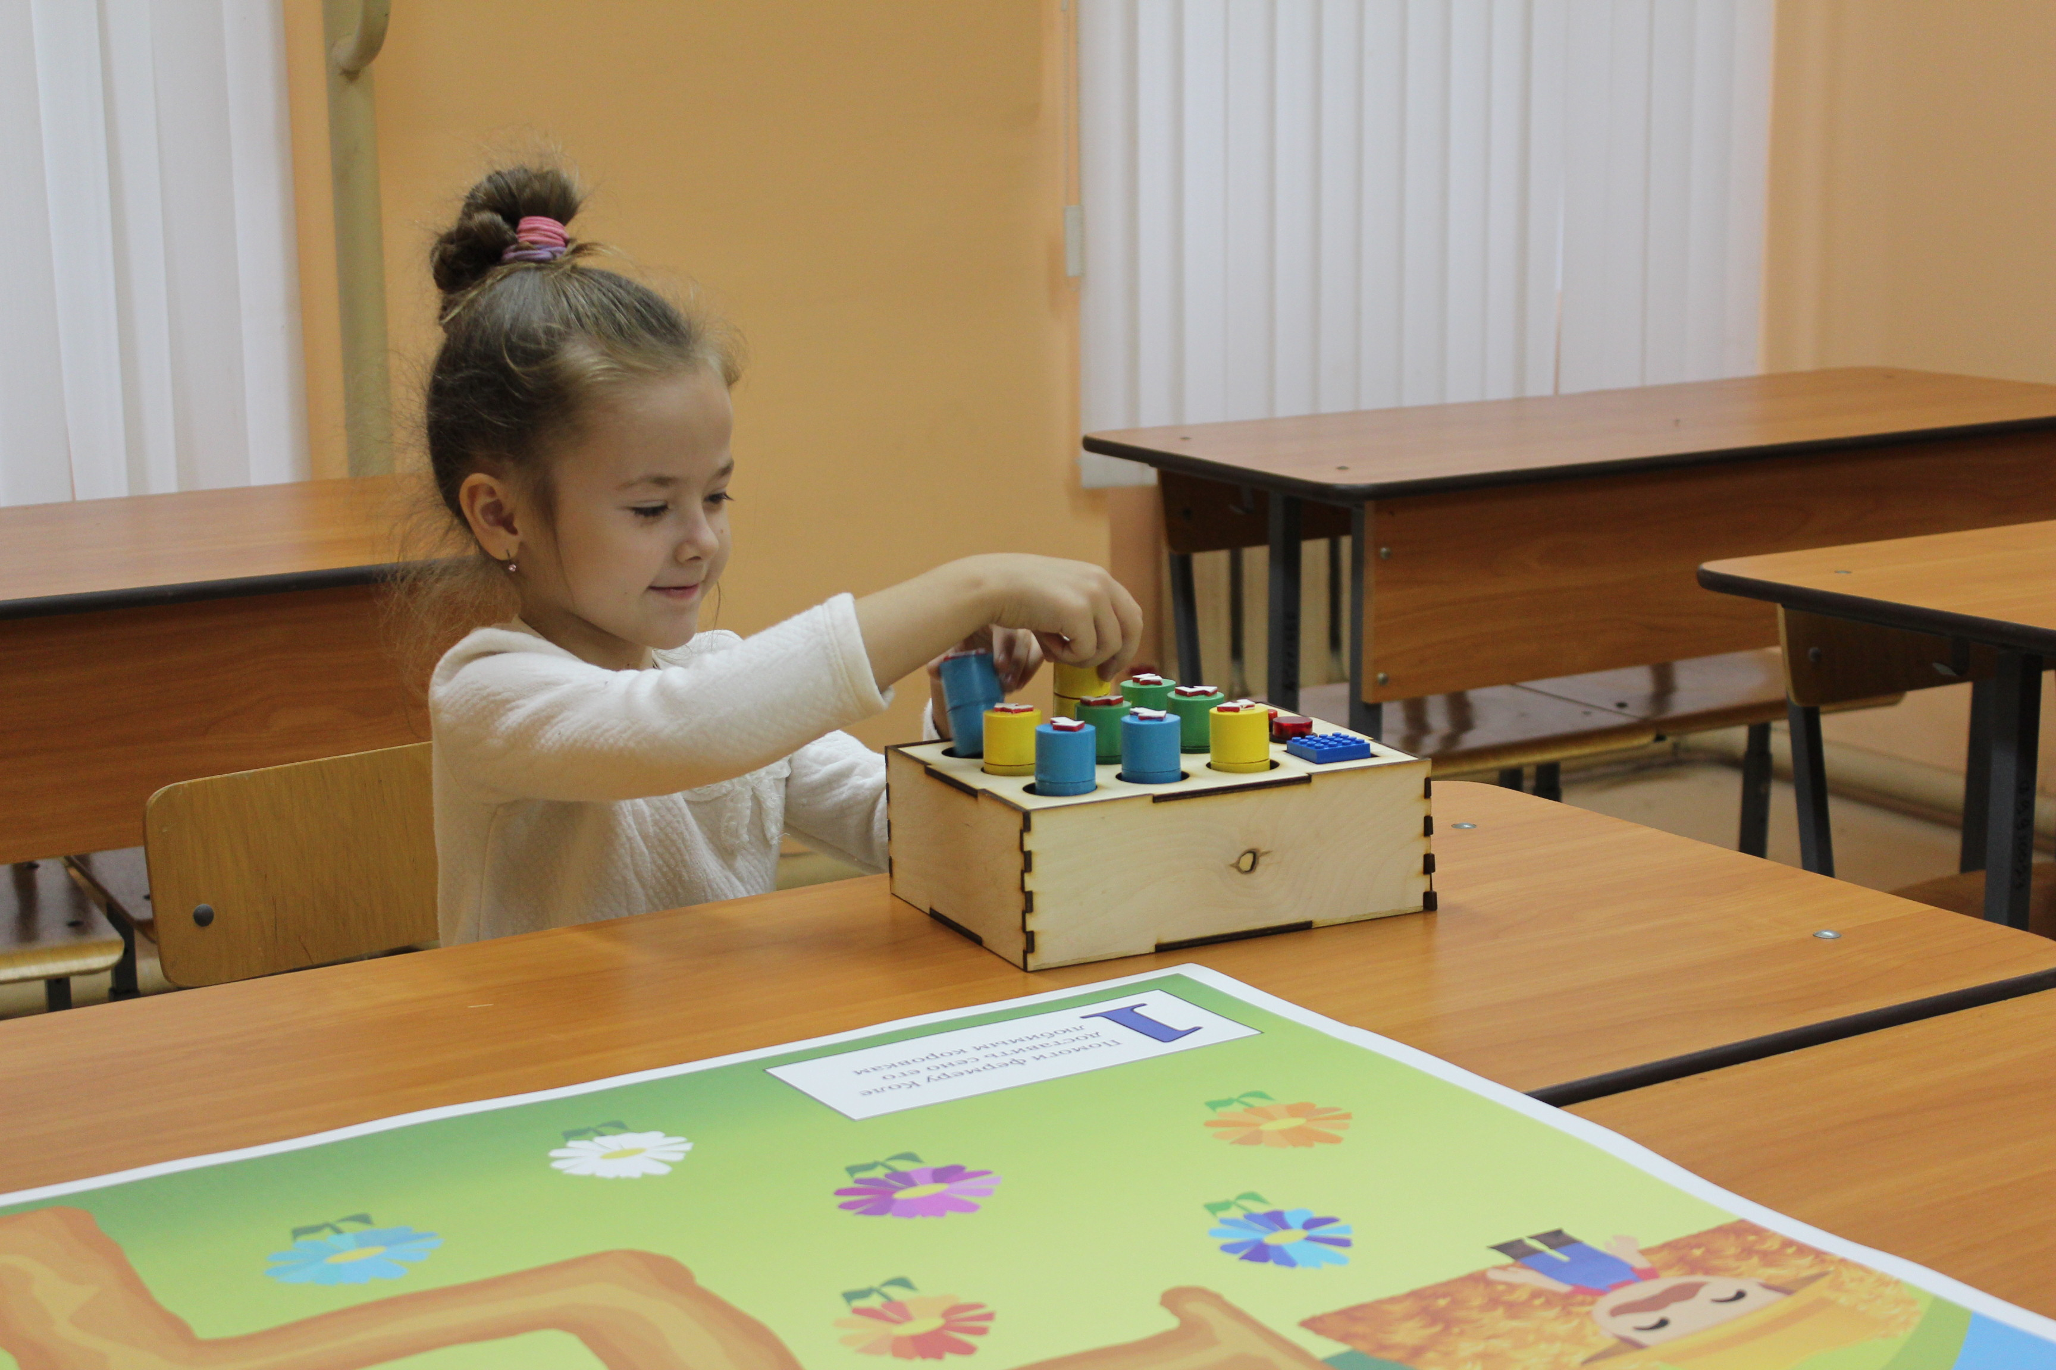
Система , обучающая основам алгоритмизации и программирования
Команда “Фортон”, г.Пенза

Slide 2
ЦЕЛЬ создание обучающей игры, формирующей начальные знания и навыки для дальнейшего изучения алгоритмизации и программирования Актуальность Базовое понимание принципов программирования развивает мышление и , в дальнейшем, ребёнок лучше справляется с решением возникающих задач

Slide 3
